Slide 1
ZASADY REALIZACJI PROJKETÓW
Gdańsk, 22.11.2023

Slide 2
Prawidłowość realizacji projektu
Wytyczne dotyczące kwalifikowalności wydatków na lata 2021-2027
(https://www.funduszeeuropejskie.gov.pl/strony/o-funduszach/fundusze-na-lata-2021-2027/prawo-i-dokumenty/wytyczne/#/domyslne=1)
Zasady realizacji projektów w ramach Europejskiego Funduszu Społecznego Plus
(https://www.rpo.pomorskie.eu/zapoznaj-sie-z-prawem-i-dokumentami-fep-)
Instrukcja merytoryczna wypełniania formularza wniosku o dofinansowanie projektu z Europejskiego Funduszu Społecznego Plus w ramach programu Fundusze Europejskie dla Pomorza 2021-2027
(Załącznik nr 4 do Regulaminu wyboru projektów)

Slide 3
Źródła finansowania wydatków
Dofinansowanie – 90 %
współfinansowanie ze środków EFS + – 85 %;
krajowy wkład publiczny (budżet państwa) – 5 %.
Wkład własny – 10 % wartości projektu.

Slide 4
Wkład własny
wkład własny to zasoby pieniężne lub niepieniężne beneficjenta/partnerów, które zostaną przeznaczone na pokrycie wydatków kwalifikowalnych.
wkład własny to różnica między kwotą wydatków kwalifikowalnych projektu, a kwotą dofinansowania przekazaną beneficjentowi/partnerom, zgodnie z poziomem dofinansowania określonym jako % dofinansowania wydatków kwalifikowalnych

Slide 5
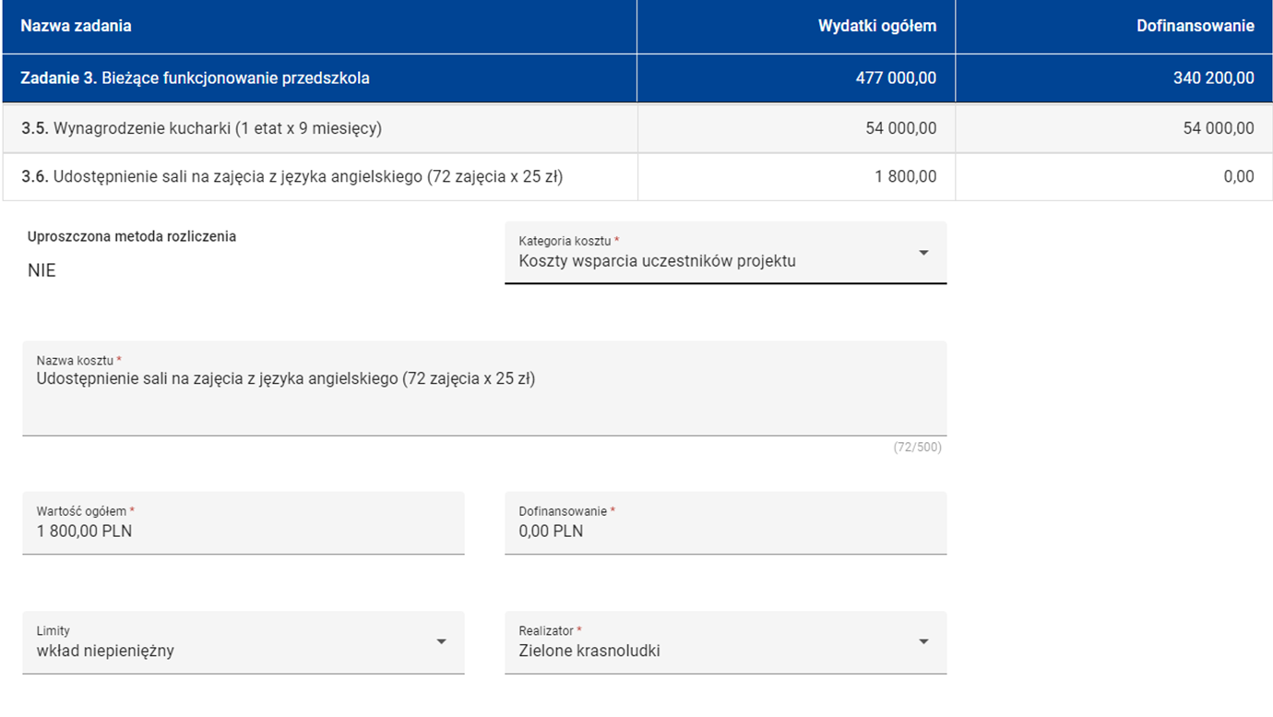
Wkład własny niepieniężny - SOWA

Slide 6
Wkład własny
Wkład własny niepieniężny
  udostępnianie/użyczanie własnych pomieszczeń, sal, sprzętu na potrzeby projektu;
  świadczenia wykonywane przez wolontariuszy.
Wkład własny pieniężny
  wynagrodzenie kadry merytorycznej zaangażowanej w realizację projektu,
  wynajem sali, pomieszczeń, sprzętu na potrzeby projektu od podmiotów zewnętrznych
  środki finansowe będące w dyspozycji danej instytucji lub pozyskane przez tę instytucję z innych źródeł przeznaczone na pokrycie wydatków w projekcie;
  wkład w ramach kosztów pośrednich rozliczanych ryczałtem;

Slide 7
Uproszczone metody rozliczania wydatków
Wartość projektu < 200 000,00 Euro = rozliczenie projektu na podstawie kwot ryczałtowych;
Kwota ryczałtowa dotyczy zadania lub całego projektu;
Rozliczanie binarne;
1, 2 maksymalnie 3 wskaźniki określone w ramach kwoty ryczałtowej;
Dokumenty, które będą podlegały sprawdzeniu na etapie weryfikacji wniosku o płatność i kontroli projektu są określone przez beneficjenta we wniosku o dofinansowanie, a następnie wpisane przez IZ do umowy o dofinansowanie projektu.
Koszty rozliczane metodą uproszczoną są traktowane jak wydatki faktycznie poniesione.
Nie ma obowiązku gromadzenia faktur i innych dokumentów księgowych na potwierdzenie poniesienia wydatku w ramach projektu.

Slide 8
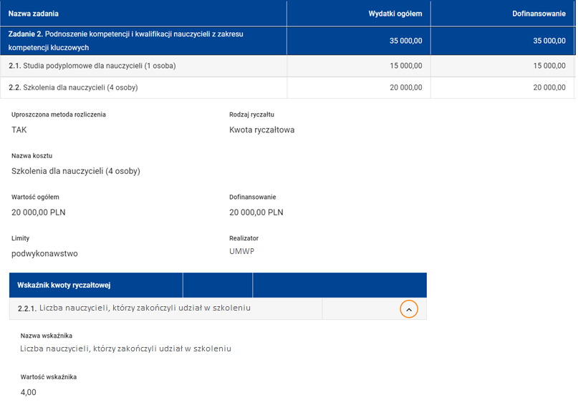
Uproszczone metody rozliczania wydatków - SOWA

Slide 9
Koszty pośrednie
„Wytyczne dotyczące kwalifikowalności wydatków na lata 2021-2027”, Podrozdział 3.12. Koszty pośrednie
Koszty pośrednie dotyczą wydatków o charakterze administracyjnym i organizacyjnym, niezwiązanych bezpośrednio z realizacją zadań merytorycznych, określonych w zamkniętym katalogu kosztów pośrednich;
Niedopuszczalna jest sytuacja, w której koszty pośrednie zostaną rozliczone w ramach kosztów bezpośrednich.
Koszty pośrednie projektu EFS+ są rozliczane wyłącznie z wykorzystaniem czterech stawek ryczałtowych, których wysokość zależy od wartości kosztów bezpośrednich w projekcie;

Slide 10
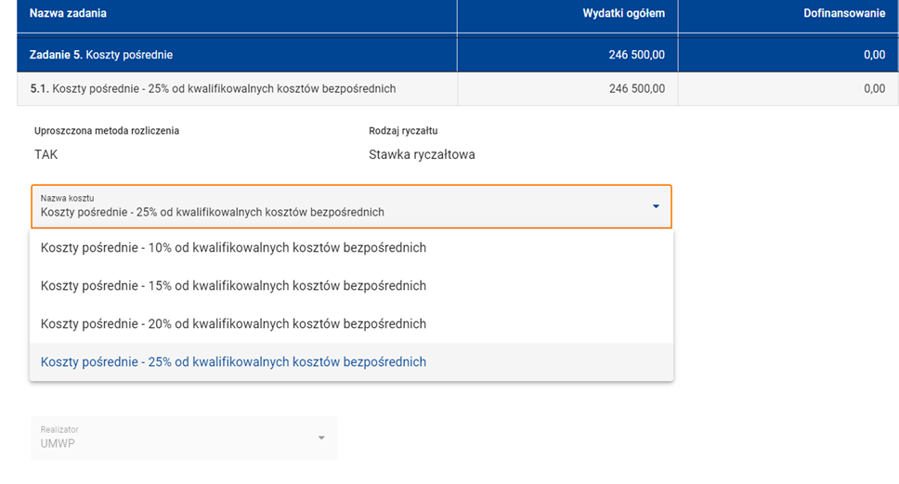
Koszty pośrednie – stawki ryczałtowe

Slide 11
Kwalifikowalność podatku VAT
Wartość projektu < 5 mln Euro – VAT jest kwalifikowalny
Wartość projektu ≥ 5 mln Euro – VAT może być kwalifikowalny, gdy brak jest prawnej możliwości jego odzyskania.
  „Uzasadnienie dla kwalifikowalności VAT” we Wniosku o dofinansowanie
  „Oświadczenie o kwalifikowalności VAT” w części Oświadczenia.

Slide 12
Cross-financing
W ramach przedmiotowego naboru nie przewiduje się wydatków w ramach cross-financingu.

Slide 13
Wydatki na dostępność
System Obsługi Wniosków Aplikacyjnych EFS (SOWA EFS+) zapewni możliwość określania wydatków w projekcie przeznaczonych na zapewnianie dostępności. Służy temu dedykowany limit pn. „Wydatki na dostępność”.
wydatki przypisane do tego limitu to wydatki, które całkowicie lub w znaczący sposób dotyczą działań wspierających dostępność w projekcie, np. dotyczące tworzenia standardów i modeli dostępności, organizacji wydarzeń poświęconych tematyce dostępności (np. szkoleń, konferencji), zakupu sprzętu służącego poprawie dostępności itp. Pamiętaj, że oznaczenie danej pozycji kosztów jako „wydatki na dostępność” spowoduje, że zostanie ona uznana w całości za związaną z dostępnością.

Slide 14
Taryfikator towarów i usług – Załącznik nr 23 do Regulaminu wyboru projektów
Katalog wydatków ujętych w Taryfikatorze nie jest katalogiem zamkniętym.
Stawki przedstawione w taryfikatorze należy traktować jako maksymalne. Odstępstwo od stawek przyjętych w taryfikatorze jest możliwe jedynie w uzasadnionych przypadkach.
Na etapie realizacji projektu, beneficjent może zakupić towar lub usługę w cenie innej niż określona w Taryfikatorze i budżecie projektu, o ile jest to cena rynkowa potwierdzona w wyniku przeprowadzonego w projekcie postępowania o udzielenie zamówienia lub postępowania konkurencyjnego.
Inne koszty związane z realizacją projektu, które nie zostały w nim ujęte powinny być zgodne z cenami rynkowymi oraz spełniać zasady kwalifikowalności wydatków.

Slide 15
Taryfikator towarów i usług

Slide 16
Personel projektu
Osoby zaangażowane do realizacji zadań lub czynności w ramach projektu na podstawie:
stosunku pracy;
wolontariusze wykonujący świadczenia na zasadach określonych w ustawie z dnia 24 kwietnia 2003 r. o działalności pożytku publicznego i o wolontariacie.

Slide 17
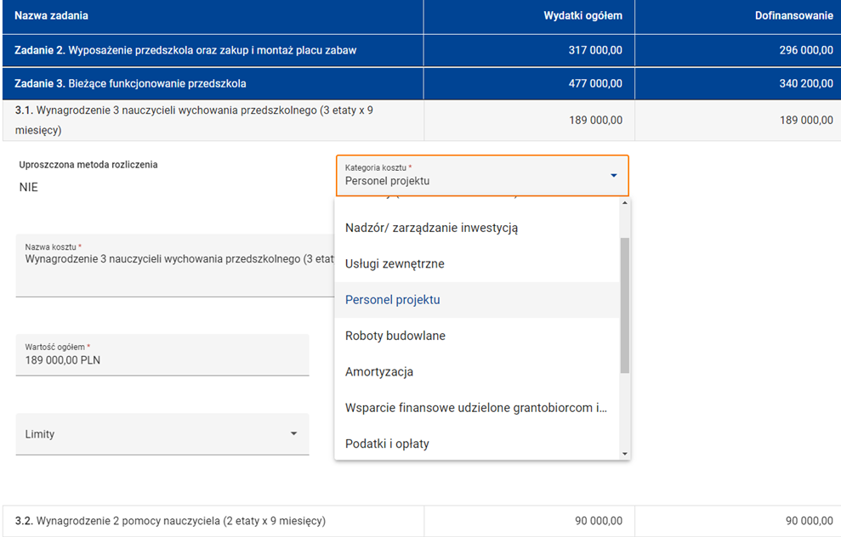
Personel projektu - SOWA

Slide 18
Zatrudnianie nauczycieli w ośrodkach wychowania przedszkolnego prowadzonych przez JST
Zatrudnianie nauczycieli w projektach finansowanych w ramach środków Europejskiego Funduszu Społecznego Plus w przypadku ośrodków wychowania przedszkolnego prowadzonych przez JST, odbywa się wyłącznie w oparciu o art.35a Karty Nauczyciela lub w oparciu o art. 16 Ustawy Prawo Oświatowe.
W przypadku nauczycieli prowadzących zajęcia bezpośrednio z uczniami lub wychowankami w wymiarze nie wyższym niż 4 godziny tygodniowo, powierzenie prowadzenia tych zajęć może nastąpić również na innej podstawie niż umowa o pracę, jeżeli w treści łączącego strony stosunku prawnego nie przeważają cechy charakterystyczne dla stosunku pracy.

Slide 19
Zatrudnianie wykonawców zewnętrznych
Możliwe jest angażowanie wykonawców zewnętrznych do realizacji usług edukacyjnych w przedszkolu publicznym, jednak wyłącznie
w przypadku, gdy charakter zajęć zaplanowanych w ramach projektu nie determinuje ich prowadzenia przez nauczycieli posiadających wymagane kwalifikacje;
Zaangażowanie podmiotu zewnętrznego może mieć miejsce
w przypadku specjalistycznych zajęć dodatkowych, które nie są realizowane w ramach standardowej oferty przedszkola;

Slide 20
Zatrudnianie wykonawców zewnętrznych c.d.
W przypadku angażu wykonawców zewnętrznych, zatrudnienie może nastąpić na podstawie stosunku pracy – w przypadku osób fizycznych niebędących nauczycielami bądź stosunku cywilno – prawnego w przypadku wykonawców zewnętrznych (podmiotów/ osób fizycznych) z zastrzeżeniem konieczności ich wyłaniania zgodnie z Wytycznymi kwalifikowalności, w szczególności z zasadą konkurencyjności i PZP;
Należy pamiętać, że nauczyciel może brać udział w postepowaniu dotyczącym zaangażowania wykonawców zewnętrznych, jednak nie będzie mógł być zaangażowany w „swojej” placówce na podstawie umowy zlecenia.

Slide 21
Trwałość rezultatów
Beneficjenci zobowiązani są do zachowania trwałości utworzonych w ramach projektu miejsc wychowania przedszkolnego, przez okres co najmniej równy okresowi realizacji projektu.
Trwałość to instytucjonalna gotowość placówki do świadczenia usług przedszkolnych w ramach utworzonych w projekcie miejsc wychowania przedszkolnego finansowanych ze środków innych niż europejskie.

Slide 22
Dziękujemy za uwagę
Gdańsk, 22.11.2023

